Slide 1
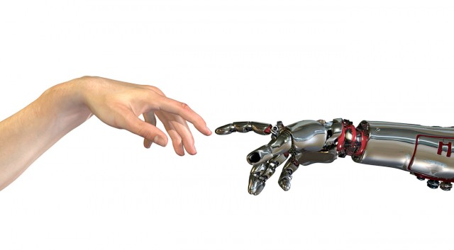
Machine Learning
8. taalmodellen

Slide 2
ML Actueel

Slide 3
Onderwerpen
Large Language Models (LLM’s)
Herhaling: tokenization en embeddings, RNN’s
Transformers
Encoder (bv. BERT)
Decoder (bv. GPT)
Encoder-Decoder (bv. T5)
Transformers van binnen
Geavanceerde onderwerpen
Agents en Reasoning
Retrieval-Augmented Generation (RAG)
Multimodale LLM’s
Live demo’s

Slide 4
large language models

Slide 5
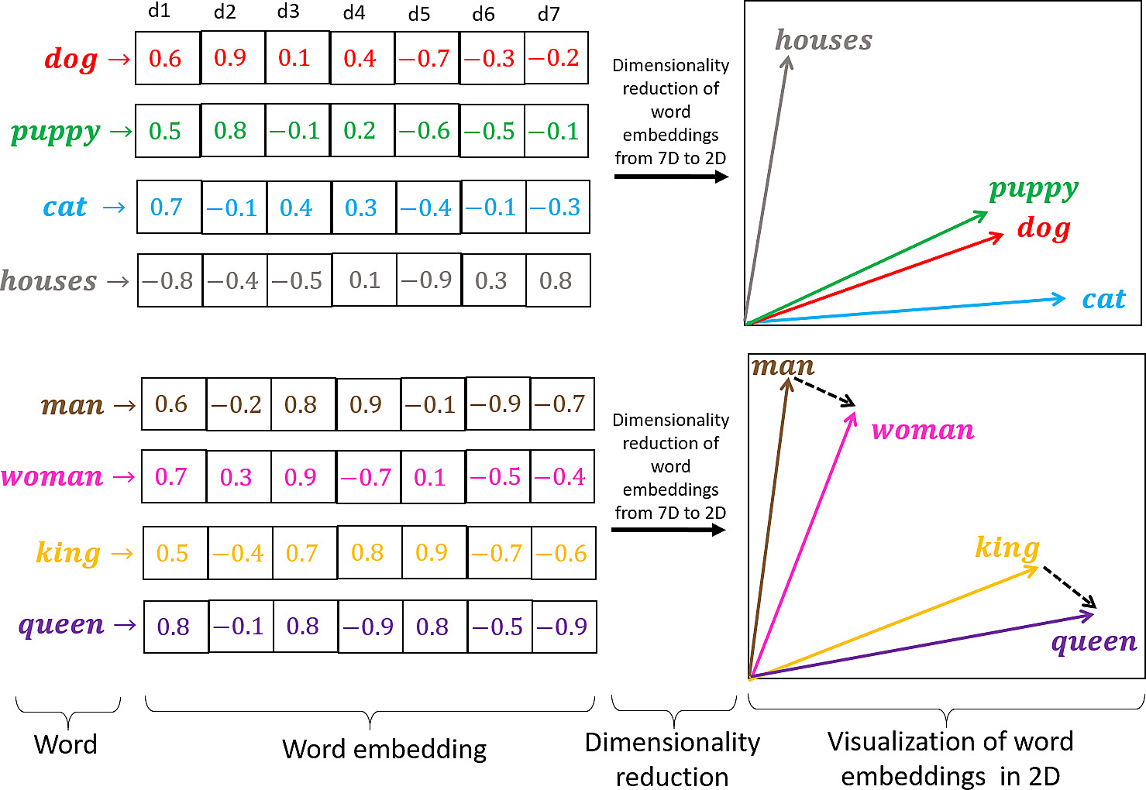
Vorige week (1): tokenization en embeddings
(Token)
Rozado, David (2020). Word embeddings map words in a corpus of text to vector space https://doi.org/10.1371/journal.pone.0231189.g008

Slide 6
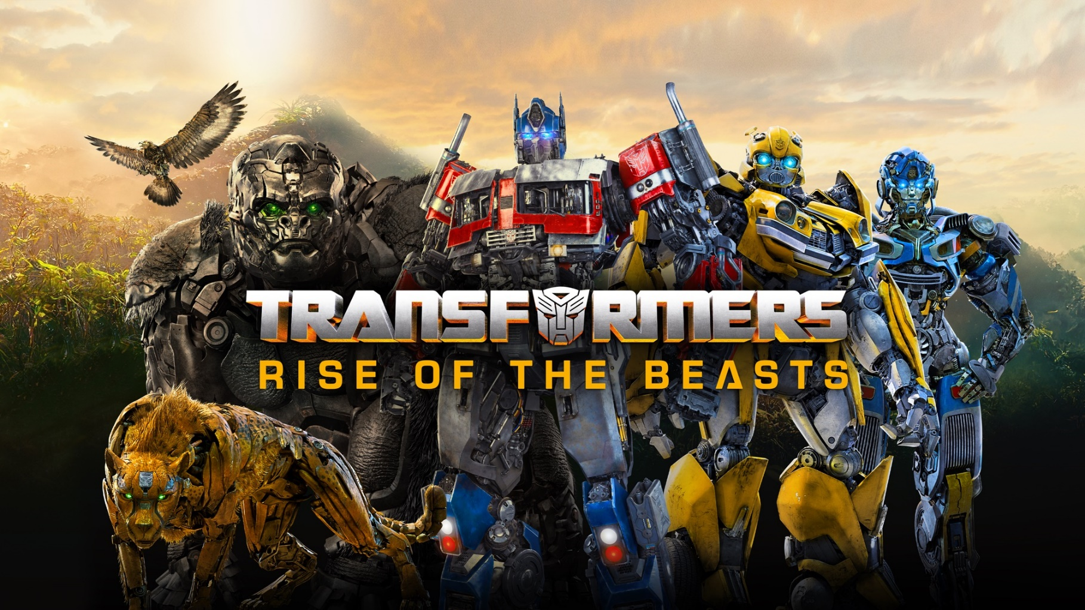
Vorige week (2): RNN’s
Recurrentie zorgt voor een zekere mate van context en geheugen
Maar…
Niet parallelliseerbaar
Last van vanishing/exploding gradients

Slide 7
Taalmodellen ná 2017
Transformer-architectuur
2017: Attention Is All You Need (paper; Google Brain)
Niet recurrent, dus geen last van de nadelen van RNN’s
Wel autoregressief: output tot nu toe = input
Context en geheugen door Positional encoding en Attention
Geschikt voor o.a. vertalen, sentiment-analyse, tekstgeneratie

Slide 8

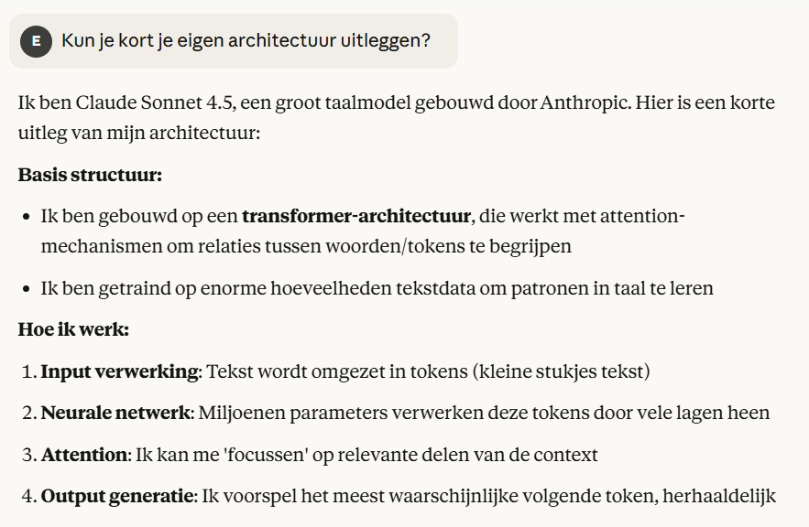

Slide 9
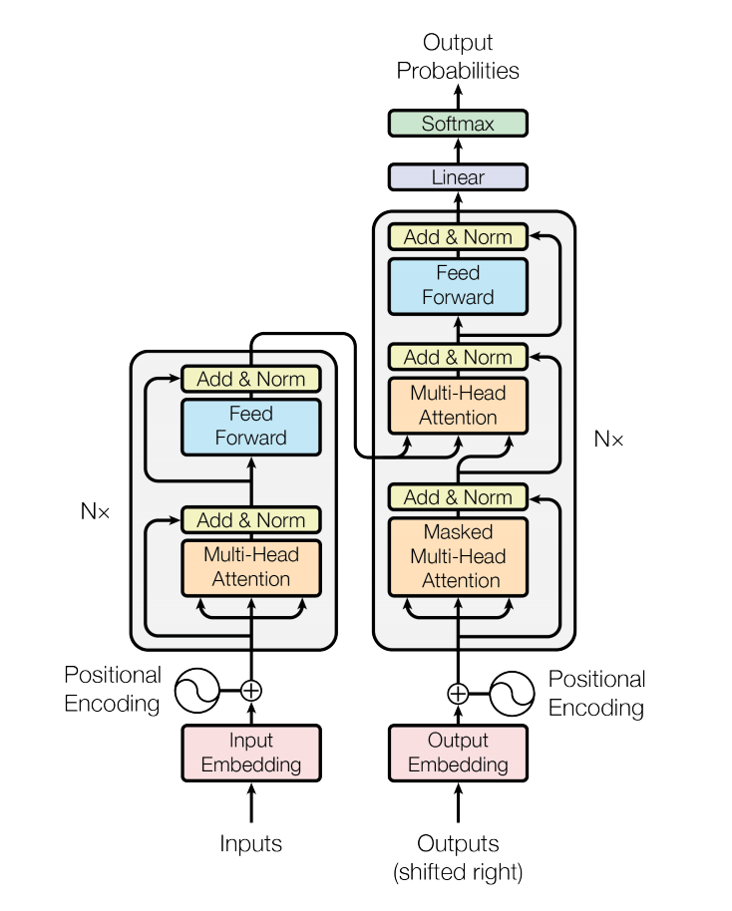
De originele Transformer: encoder én decoder
Decoder
Encoder
Uit de paper “Attention Is All You Need”
- Google Brain (2017)

Slide 10
Bronvermelding
De illustraties in de komende slides komen -tenzij anders vermeld- van deze website van Jay Alammar: https://jalammar.github.io/illustrated-transformer/
Jay Alammar en Maarten Grootendorst hebben recent ook het boek “Hands-on Large Language Models” geschreven: https://www.llm-book.com/
Aanrader!

Slide 11

Encoder-decoder, versimpeld

Slide 12
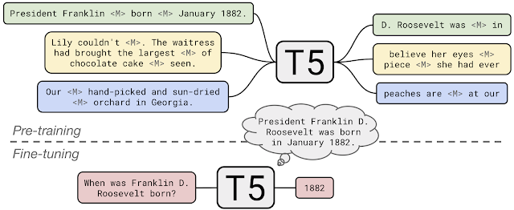
Encoder-decoders
Doel: de ene sequentie van tokens omzetten in een andere
Denk aan vertalen en samenvatten
Voorbeeld: T5 (Text-to-Text Transfer Transformer)
Bron: https://research.google/blog/exploring-transfer-learning-with-t5-the-text-to-text-transfer-transformer/

Slide 13
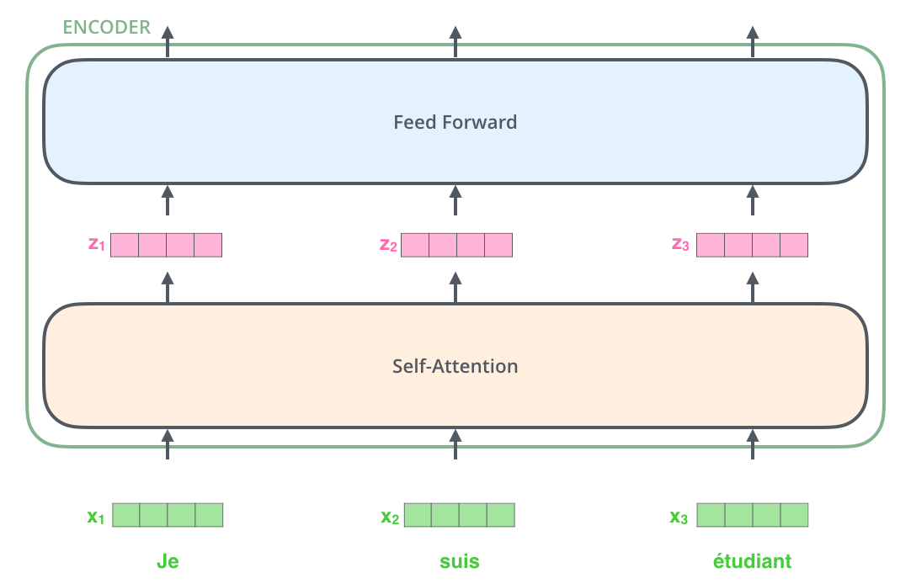
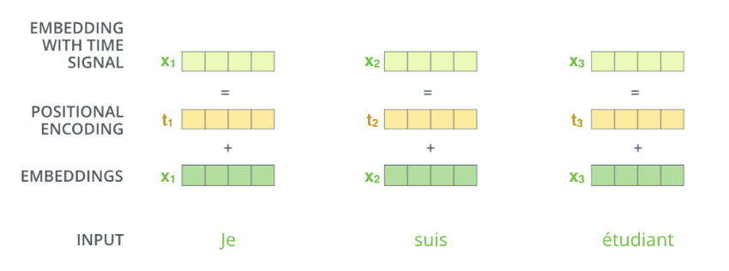
Encoder, ingezoomd
Deze laag leggen we bij de Decoder verder uit

Slide 14
Encoders
Doel: genereren van rijkere representatie van de input
Positie in de input wordt meegecodeerd
Relatie met andere tokens in de input wordt meegecodeerd
Voorbeeld van encoder-only model: BERT (Bidirectional Encoder Representations from Transformers)
Classificatie (deze review is positief/negatief)
Named Entity Recognition (deze tekst gaat over de persoon Elon Musk)
Paraphrase Identification (deze twee zinnen betekenen wel/niet hetzelfde)

Slide 15

Decoder: ingezoomd
Deze laag is niet nodig voor decoder-only
(Masked)

Slide 16
Decoders
Doel: gegeven een input van tokens, een passend volgend token genereren
Daarin de relevante reeds geziene tokens meewegen
Voorbeelden van decoder-only modellen (“foundation models”):
GPT
Llama
Claude
Grok
Gemini
DeepSeek R1
Qwen

Slide 17

Attention: idee

Slide 18
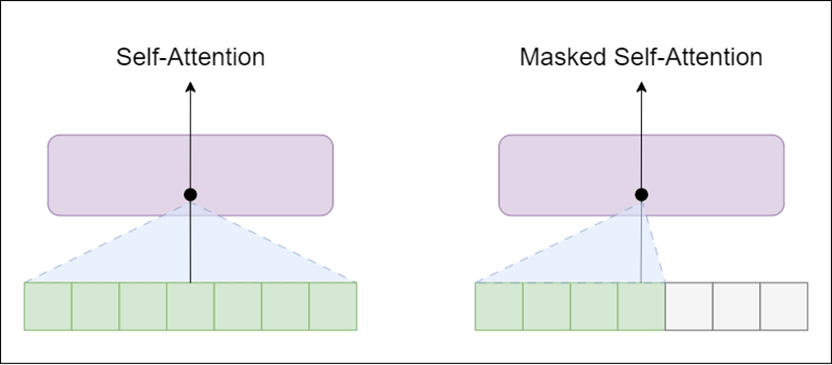
Tijdens trainen: masked attention
Bron: https://pytorch.org/blog/interactive-chat-gen-model/

Slide 19
Attention in detail (1/5)
Grafische uitwerking in de komende slides
Weergegeven met vectoren; in werkelijkheid geparallelliseerd door gebruik van matrices
Berekening van attention wordt gedaan met 3, tijdens het trainen geleerde, matrices:
Queries (Q): waarop wil het huidige token letten
Keys (K): welk token is wanneer relevant
Values (V): welke informatie heeft elk token te bieden
Dus Q en K bepalen samen op welke andere tokens we nu willen letten, met V kunnen we daarna de informatie van die tokens verkrijgen
Resultaat: een verrijkte embedding van het huidige token, met relevante andere tokens (context) erin meegewogen

Slide 20

Attention in detail (2/5)
geleerd tijdens training

Slide 21
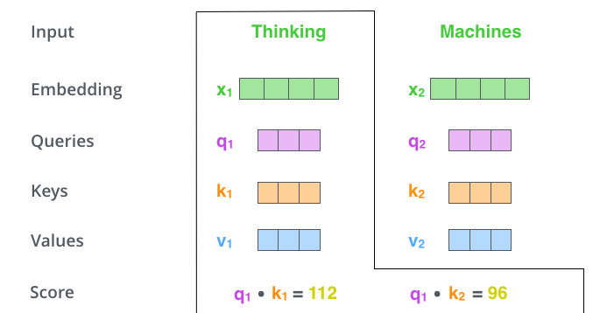
Attention in detail (3/5)

Slide 22
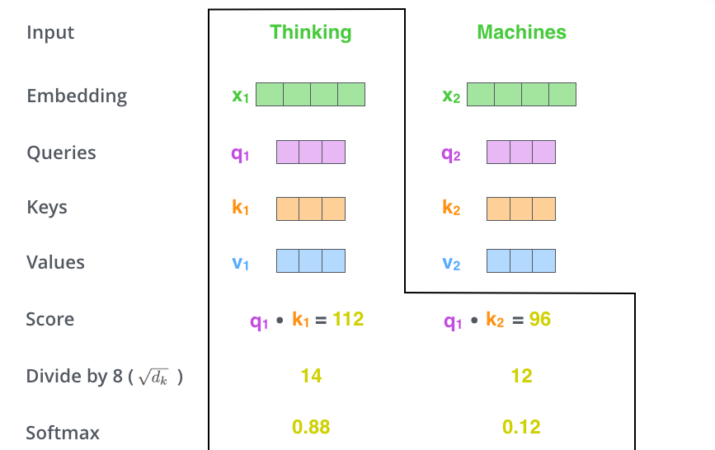
Attention in detail (4/5)
Wortel van de lengte van de key-vectors; geeft stabielere gradients

Slide 23

Attention in detail (5/5)
+

Slide 24
geavanceerde onderwerpen

Slide 25
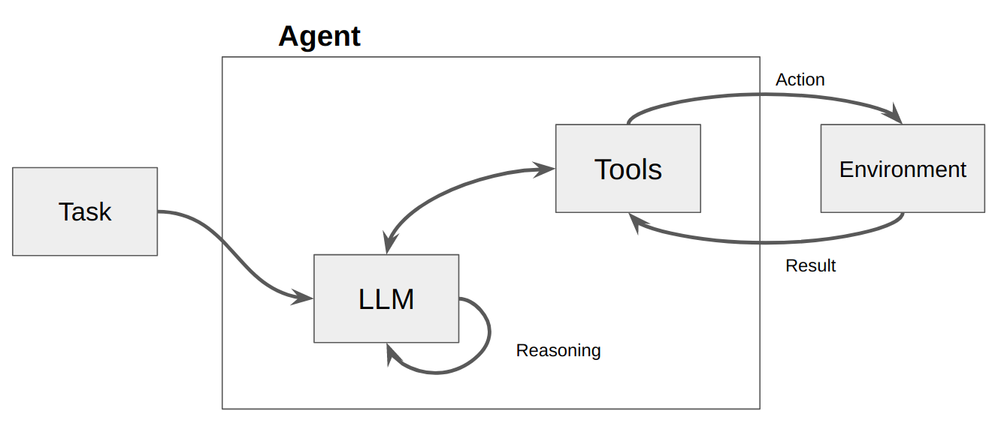

Agents en Reasoning
LLM’s worden uitgebreid met geheugen en koppelingen naar tools
Thought - Action - Observation
Bron: https://betterprogramming.pub/implement-generative-agent-with-local-llm-guidance-and-langchain-full-features-fa57655f3de1

Slide 26
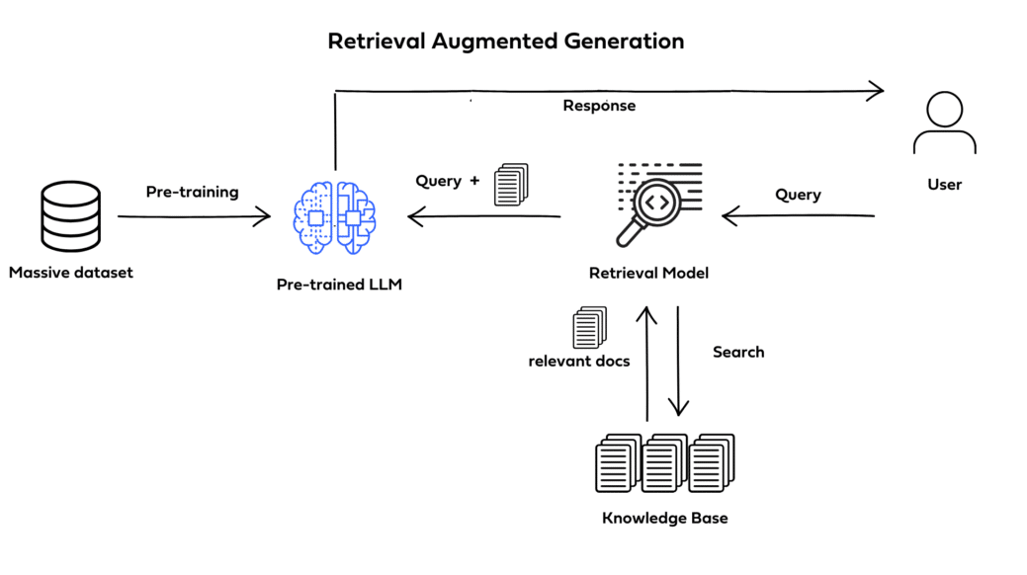
Retrieval-Augmented Generation (RAG)
Semantic search
Dense retrieval
Reranking
RAG
Zoekresultaten gebruiken als aanvulling op de prompt
Om hallucineren te verminderen
Bron: https://medium.com/@krtarunsingh/introduction-to-retrieval-augmented-generation-rag-and-its-transformative-role-in-ai-c07e35da7f01

Slide 27
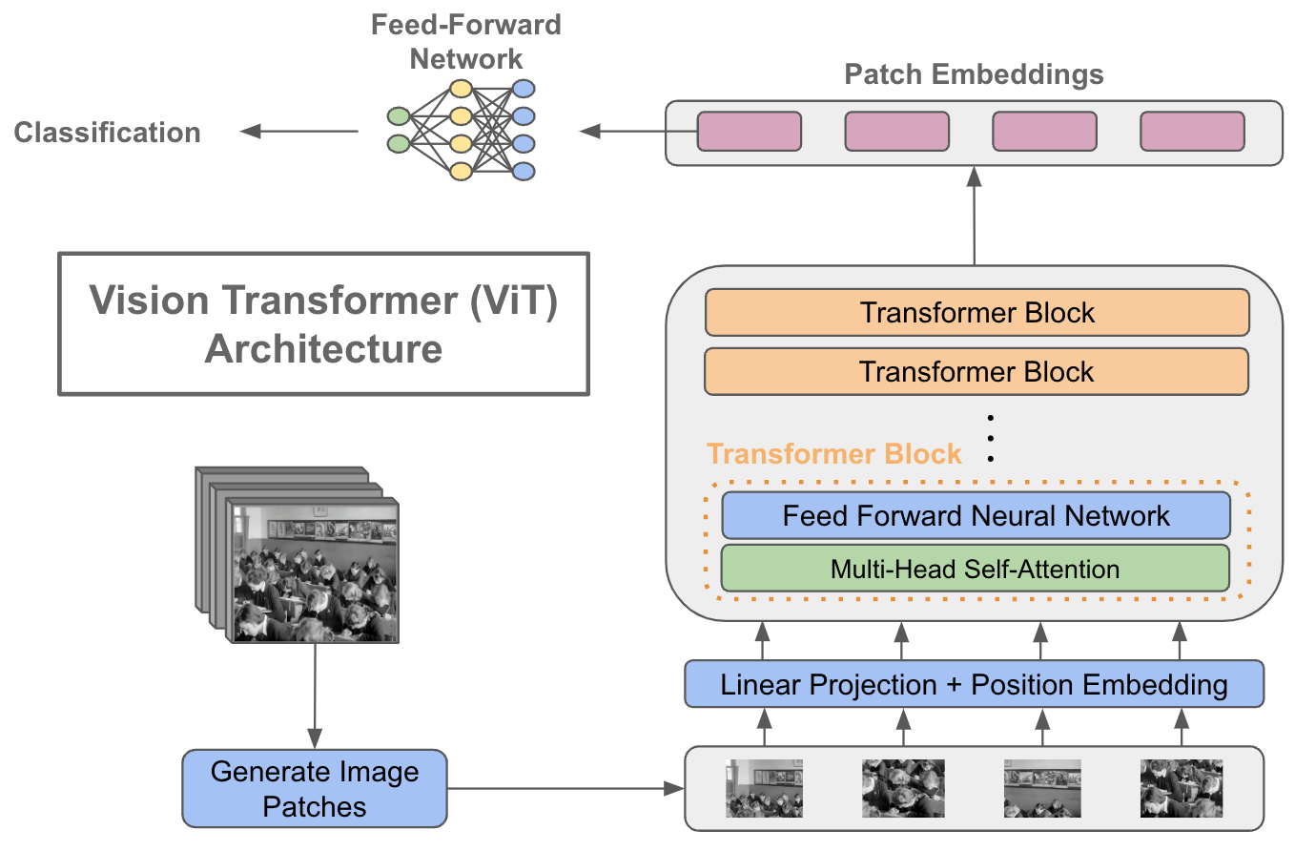
Multimodale LLM’s
Modaliteiten: tekst, afbeeldingen, audio, video, code, sensorwaarden…
Voorbeeld: Vision Transformer (ViT)
Encoder die plaatjes omzet naar embeddings
Tekst én afbeeldingen in dezelfde embedding-space: CLIP
Contrastive Language-Image Pre-training
Mogelijkheden:
Classificeren
Clusteren
Zoeken
Genereren (stable diffusion)
Bron: https://medium.com/artificial-corner/vision-transformer-embrace-convolutional-neural-networks-tec-net-791366f95c2c

Slide 28
live demo’s

Slide 29
Zelf mee aan de slag?
Keras en Natural Language Processing
https://keras.io/api/keras_nlp/
Hugging Face
https://huggingface.co/models

Slide 30

Einde van de hoorcolleges Machine Learning…
Vragen over de stof?
Over de laatste opdrachtset?

Slide 31


